Slide 1
《柳州市柳东新区（柳州高新技术产业开发区）知识产权奖励补助办法（试行）》
政策解读
柳州市市场监督管理局柳东新区分局
2023年2月6日

Slide 2
一、制订的背景和必要性
2021年，根据《国家知识产权局关于进一步严格规范专利申请行为的通知》（国知发保字〔2021〕1号）等文件要求，新区暂停了《柳东新区（柳州高新区）管委会促进企业科技创新发展暂行办法》中知识产权相关奖补政策，并进行梳理调整。本办法作为依照国家知识产权领域发展规划及上级文件精神，结合新区实际制定的新区知识产权专项奖补政策，覆盖了当前新区知识产权领域奖补政策的空白。同时，本办法的出台也是国家级知识产权强国建设试点园区的建设要求。

Slide 3
二、制订依据
根据《知识产权强国建设纲要（2021-2035年）》《“十四五”国家知识产权保护和运用规划》《广西壮族自治区知识产权奖励办法（试行）》和《柳州市知识产权奖励补助办法（试行）》等文件精神，制定本办法。

Slide 4
三、制订目的
进一步激发柳东新区（柳州高新区）企业创新活力，充分发挥政策激励对知识产权创造、运用、保护、管理和服务的引导和扶持作用，规范激励标准，提高资金使用效益。

Slide 5
四、主要内容
第一条【背景及依据】本条规定本办法的编制应当符合中共中央、国务院对我国知识产权领域的发展规划和建设要求。在具体条款的编制上，主要参考《柳州市知识产权奖励补助办法（试行）》《广西壮族自治区知识产权奖励办法（试行）》的内容，同时对南宁高新区、北京、深圳等地以及新区原有的知识产权奖补政策进行研究作为补充，并与新区知识产权发展需求相结合。

Slide 6
四、主要内容
第二条【概念及实施主体】本条定义本办法中所称知识产权奖励补助的概念及本办法的实施主体。

Slide 7
四、主要内容
第三条【奖补对象条件】本条为奖补对象设定了三个条件：1、为新区（高新区）知识产权领域发展提供贡献的单位或有关工作人员（本条第（一）（二）项）；2、无不良信用记录（本条第（三）项）；3、专利发明人（本条第（四）项）。本条第（四）项的设置，要求奖补对象通过自主发明创造获得奖补，符合当前知识产权领域发展要求，同时为激励知识产权运营、维权援助机构的奖励补助政策留出空间。 另一方面，基于前期企业调研走访汇总结果，知识产权运营服务机构仅设立分支机构服务新区（高新区）对象时，存在负责程度不足的情况，因此在本条第（一）项的编制过程中，删除了对机构的豁免条款，激励知识产权运营服务机构在新区（高新区）设立独立法人，为新区（高新区）对象提供更高质量的服务。

Slide 8
四、主要内容
第四条【奖补事项条件】本条为奖补事项设定了三个条件：1、权属清晰，无纠纷（条款第（一）项）；2、中间文件真实有效（条款第（二）项）；3、某一事项已获得新区（高新区）之前奖补的，不能再次获得本次奖补。

Slide 9
四、主要内容
第五条【奖励事项归纳】本条列举本办法知识产权奖励事项。
第六条【专利奖奖励】本条规定获得中国专利奖或广西专利奖的奖励标准。

Slide 10
四、主要内容
第七条【企事业单位资质称号认定奖励】本条规定获得国家或自治区知识产权领域资质称号认定的奖励事项。 称号释义：（一）“知识产权优势示范企业”：国家级由自治区市场监管局推荐，国家知识产权局择优评定；自治区级由各设区市市场监管局推荐，自治区市场监管局择优评定。
评定指标：1、知识产权创造能力（产出导向、数量和质量；培育布局等）；2、知识产权运用绩效（自主实施；转化增效；运营活动等）；3、知识产权保护效能（机制建设；维权行动等）；4、知识产权管理水平（组织领导；管理运行等）；5、特色加分（知识产权奖励、“专精特新”中小企业、高新技术企业、贯标认证等）五项指标对企业进行评价，2022年9月21日，自治区首次开展自治区知识产权优势企业申报工作。

Slide 11
四、主要内容
第八条【知识产权人才激励】按照当前知识产权人才认定的变化，除保留原有政策中对取得专利代理人（现已更名为“专利代理师”）资格证书、获得知识产权领军人才称号的奖励外，新增：1、同时具有律师执业资格的人才，能够兼顾知识产权维权诉讼工作；2、取得国家新设立的知识产权师副高以上（含）职称的人才。

Slide 12
四、主要内容
第九条【补助事项归纳】本条列举本办法知识产权补助事项。
第十条【高价值项目补助】
（一）高价值发明专利组合是指通过一件或多件高价值发明专利，若干件实用新型专利、外观设计专利等对某一项技术产品形成整体保护的组合。作为专利创新方面新的发展方向，各地各高新技术园区在政策指导上都在探索，因此在本项目的补助金额设置上，紧跟柳州市补助标准，同时限定了同时享受柳州市补助时仅再补50%的上限。
（二）在专利授权补助上，依照《国家知识产权局关于进一步严格规范专利申请行为的通知》“四、（二）调整专利资助政策。2021年6月底前要全面取消各级专利申请阶段的资助。各地方不得以资助、奖励、补贴等任何形式对专利申请行为给予财政资金支持。地方现有资助的范围应限于获得授权的发明专利（包括通过PCT及其他途径在境外获得授权的发明专利），资助方式应采用授权后补助形式。资助对象所获得的各级各类资助总额不得高于其获得专利权所缴纳的官方规定费用的50%，不得资助专利年费和专利代理等中介服务费。对于弄虚作假套取专利资助的，应限期收回已拨付资金。“十四五”期间，各地方要逐步减少对专利授权的各类财政资助，在2025年以前全部取消。各地方要着力优化专利资助相关财政资金的使用管理，强化专利保护运用，重点加大对后续转化运用、行政保护和公共服务的支持。”《国家知识产权局关于持续严格规范专利申请行为的通知》“六、强化部门协同治理。要协同和支持科技、教育、工业信息化等部门进一步改进完善与专利工作相关评价标准，加强评审、认定工作管理中的专利质量评价，有效利用专利权评价报告，突出质量导向。要协同市场监管、科技、财政等部门，逐步减少对专利授权的各类财政性资助，每年至少减少25个百分点，直至在2025年以前全部取消。不得直接将专利申请、授权数量作为享受奖励或资格资质评定政策的主要条件。坚决杜绝重复资助、超额资助、清零奖励、变相资助、大户奖励等情况。各地方知识产权管理部门要协同市场监管、公安、信用监管等部门，核查非正常专利申请领域涉嫌违法违规的重点问题线索，依法从严处置。”今年实施的《柳州市知识产权奖励补助办法（试行）》也未对专利授权行为提供奖补。因此，我们对发明专利授权的奖补持审慎态度，仅对进行了专业托管的高维持年限发明专利提供托管补助。

Slide 13
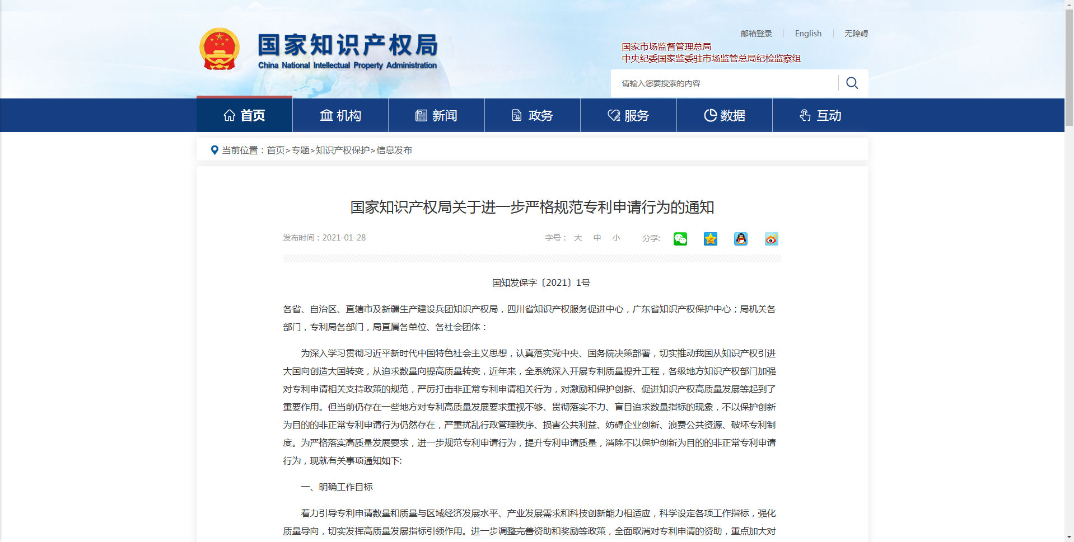
四、主要内容

Slide 14
四、主要内容
第十一条【专利导航项目补助】专利导航是以专利信息资源利用和专利分析为基础，把专利运用嵌入产业技术创新、产品创新、组织创新和商业模式创新，引导和支撑产业实现自主可控、科学发展的探索性工作。实施专利导航项目，可以为企事业单位自身技术发展布局方向提供有技术发展实际支撑的指引，属于高精尖技术项目。

Slide 15
四、主要内容
第十二条【机构提供创造运用服务补助】本条规定知识产权运营服务机构为新区（高新区）企事业单位法人、非法人组织或自然人提供知识产权创造运用服务的补助条件，并将因政府购买服务项目提供的服务排除在外。主要目的是提升新区（高新区）知识产权运营服务体系质量，在通过政府购买服务以外的途径，吸引知识产权运营服务机构为园区知识产权指标提升提供助力，并降低经费成本。
（一）对应第十一条第（一）项，结合本办法对奖励补助对象的限制，利用补助吸引知识产权运营服务机构在新区（高新区）落地生根。
（二）国家知识产权局会不定期在官网上发布优质服务典型案例。

Slide 16
四、主要内容
第十三条【机构提供维权援助服务补助】本条规定知识产权运营服务机构为新区（高新区）企事业单位法人、非法人组织或自然人提供知识产权维权援助服务的补助条件，并将因政府购买服务项目提供的服务排除在外。主要目的是提升新区（高新区）知识产权运营服务体系质量，在通过政府购买服务以外的途径，吸引知识产权运营服务机构为园区知识产权指标提升提供助力，并降低经费成本。
（一）广西知识产权维权援助工作站是中国（广西）知识产权维权援助中心在企事业单位设立的分支机构，为该企事业单位提供快速便捷的知识产权维权援助工作，同时辐射周边相同产业行业企事业单位。每年由中国（广西）知识产权维权援助中心统一进行考核。
（二）（三）知识产权侵权纠纷案件有诉辩复杂、诉讼过程长等特点，且当前国内不具备惩罚性赔偿的环境，维权援助服务机构需要面对工作复杂程度高，工作时长长，报酬相对普通的工作场景。一定补助能够调动维权服务工作者积极性，提升新区（高新区）维权援助质量。

Slide 17
四、主要内容
第十四条【审查员实践基地实践点工作补助】2018年高新区获批建立国家知识产权局专利审查员实践（柳州高新区）基地。实践基地下依托高新区各企事业单位设立实践点，每年接待国家知识产权局专利审查员若干批次，能够架起企事业单位专利技术人员与专利审查员面对面交流，有效提高专利质量的平台。每年应当为基地及各实践点的场地建设、人员培养提供一定经费，有助于提高新区（高新区）企事业单位的积极性。

Slide 18
四、主要内容
第十五条【申报流程】奖补资金发放流程：
奖补对象根据申报通知自主申报→申报材料审核→申报结果公示→发放奖补资金。

Slide 19
四、主要内容
第十六条至第十九条【违规处理】参考《广西壮族自治区知识产权奖励办法（试行）》《柳州市知识产权奖励补助办法（试行）》中对违规行为的处置条款，设置了四条违规行为处置条款。

Slide 20
五、实施时间
本方案自发布之日起施行。

Slide 21
Thanks For Watching.
谢谢大家！

